Slide 1
Проектирование и интеграция компонента повторного использования в ЭИОС

Slide 2
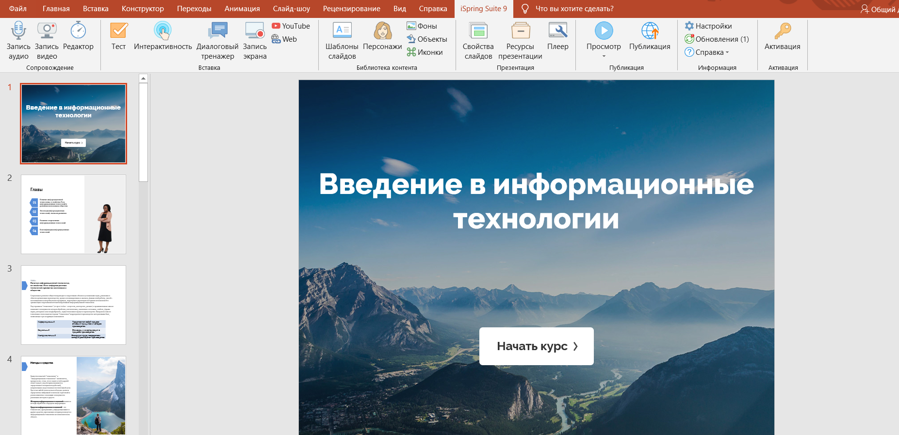
В качестве инструмента разработки контента был выбран Ispring 9, данный инструмент широко используется на рынке и удобен в использовании. Он встраивается прямо в Power Point, благодаря чему создание SCORM-пакета практически не отличается от создания обычной презентации.

Slide 3
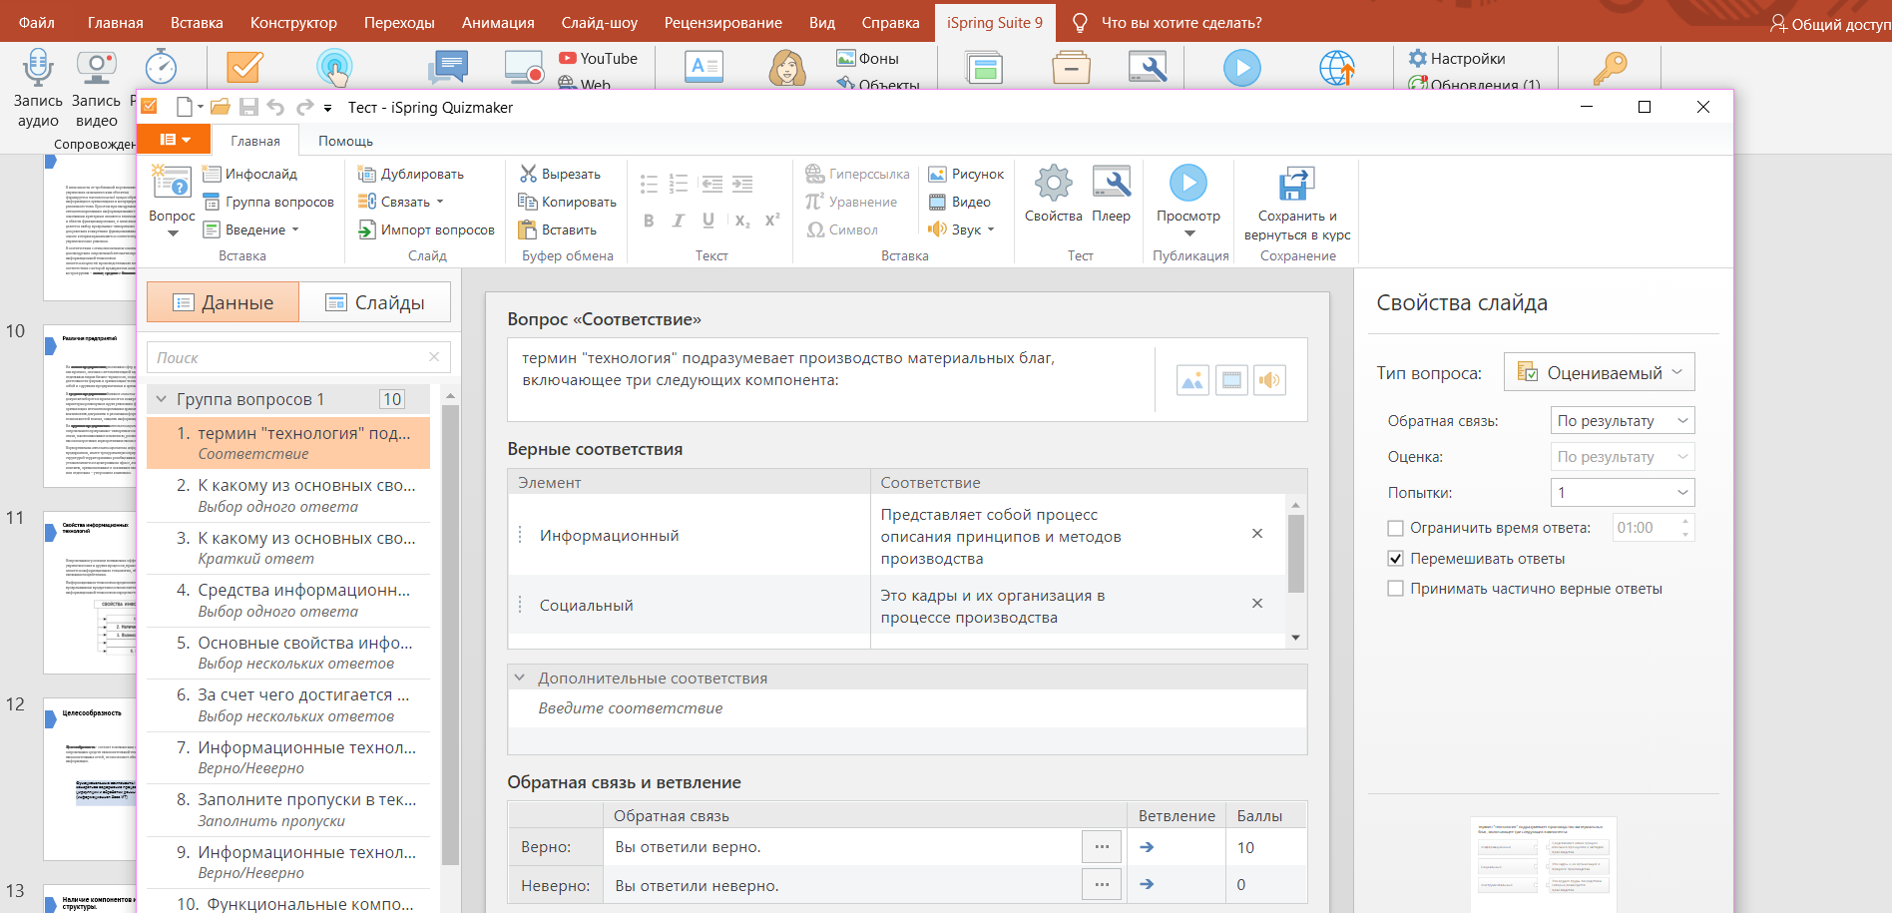
Далее с помощью функции «Тест» создаем тест для нашего курса

Slide 4
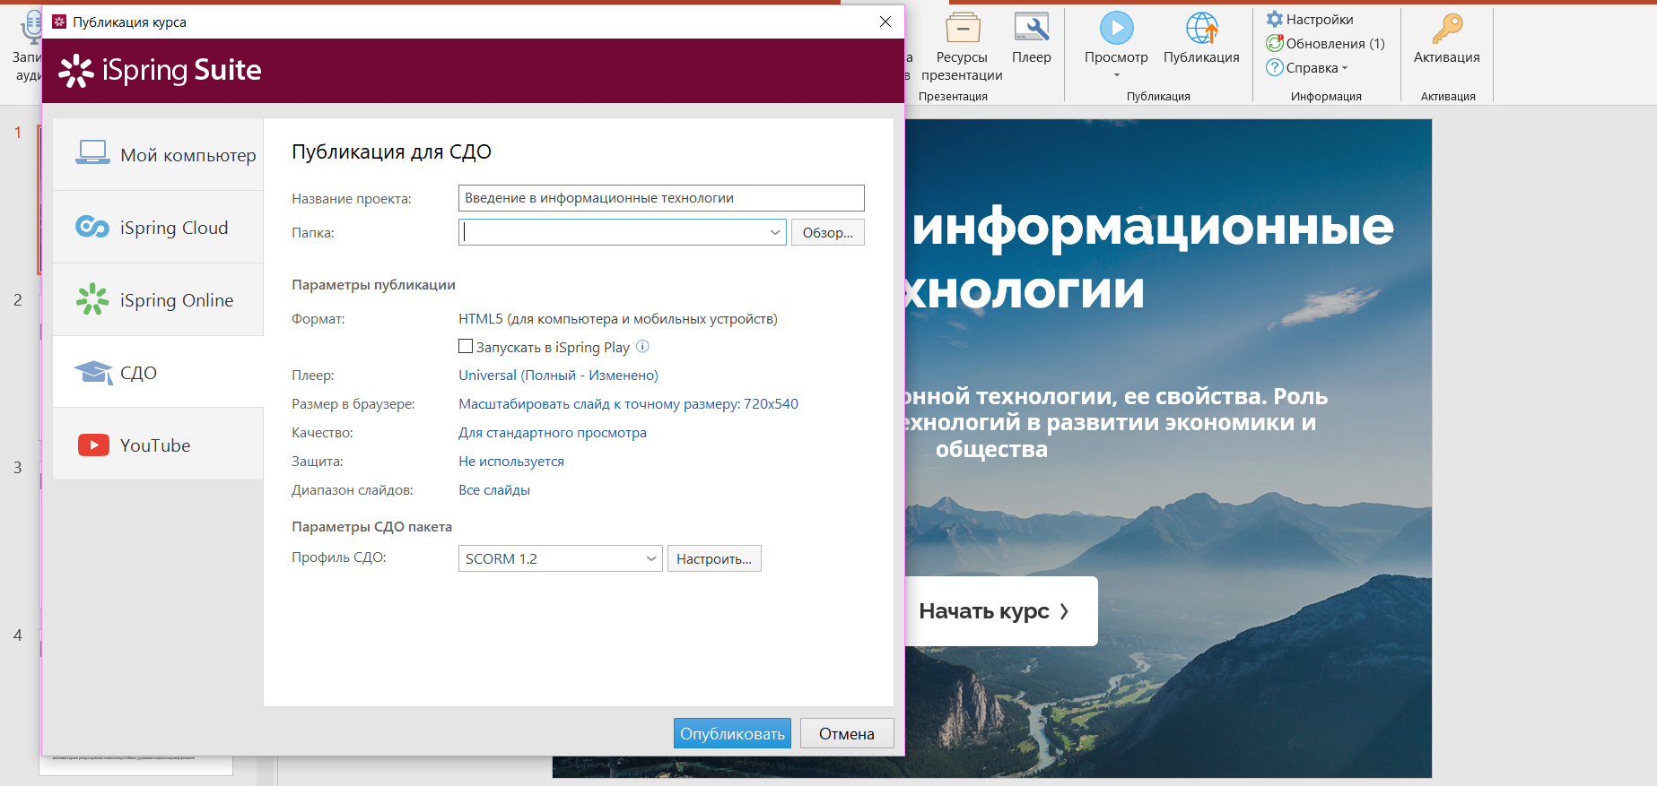
Завершаем создание нашего SCORM-пакета нажав кнопку «публикация» и выбрав соответствующие настройки.

Slide 5
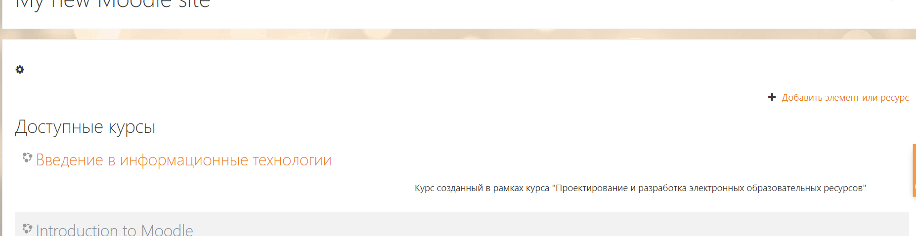
Далее захотим на moodlecloud и выбираем нужный нам курс

Slide 6
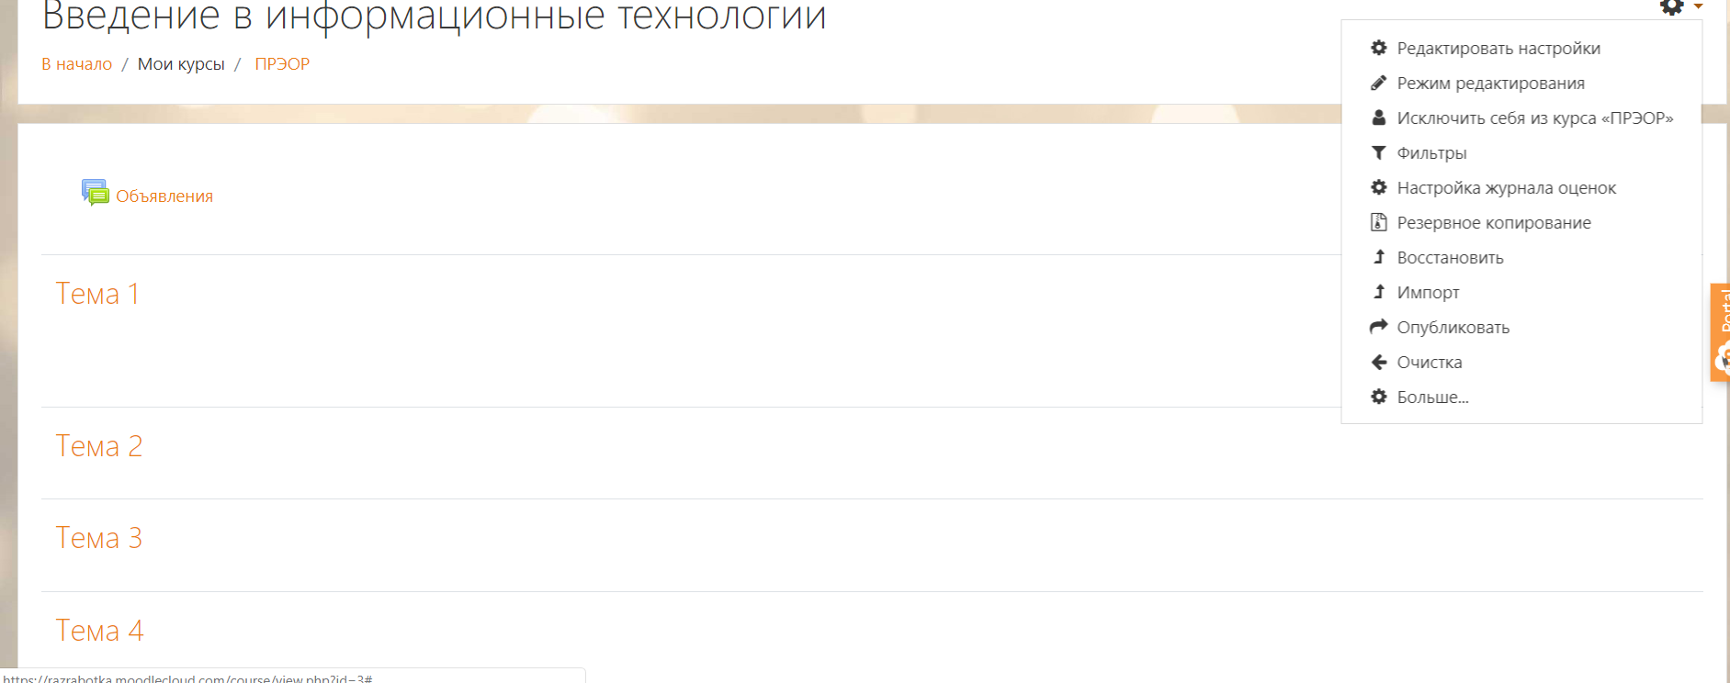
Нажимаем на шестеренку и выбираем «режим редактирования»

Slide 7
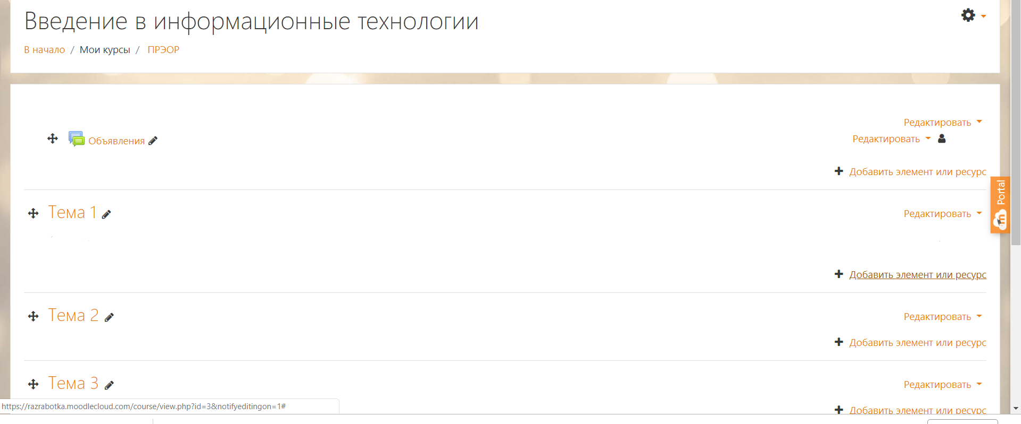
Нажимаем «Добавить элемент или ресурс»

Slide 8
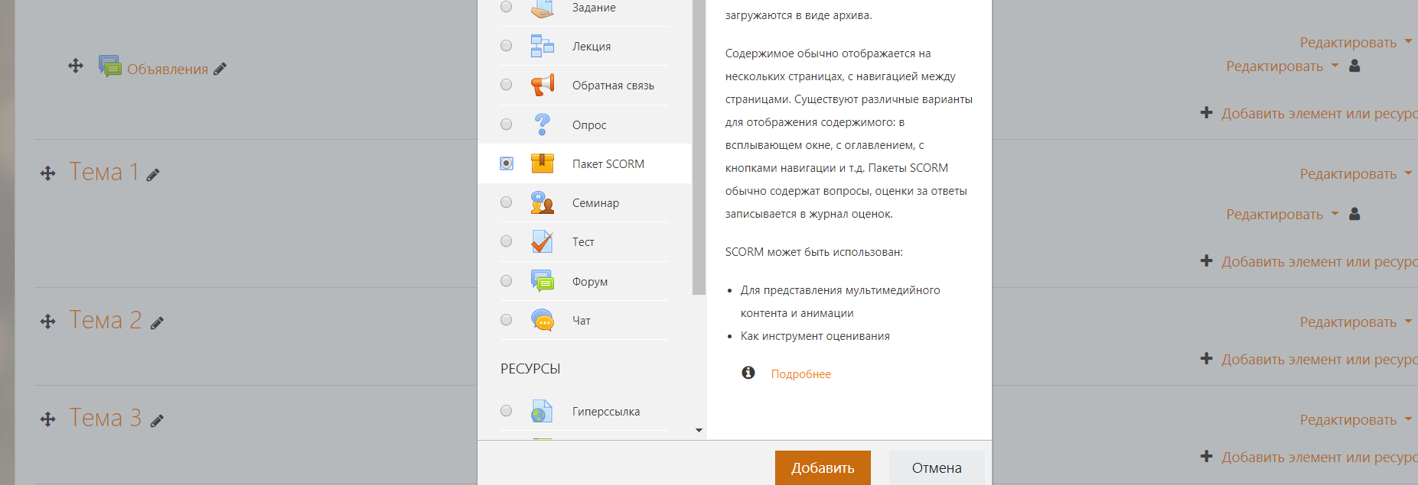
Выбираем «Пакет SCORM» и нажимаем «Добавить»

Slide 9
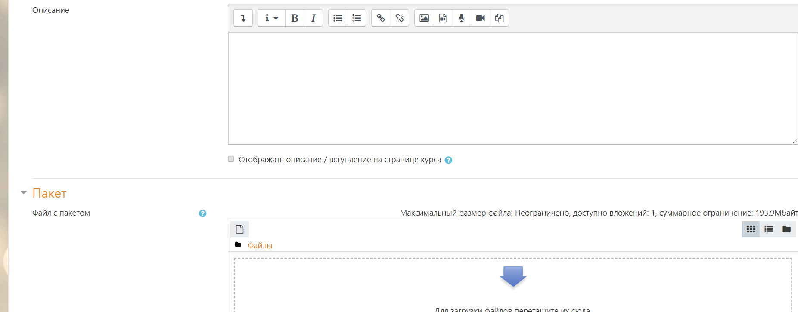
Вводим название, описание и перетаскиваем наш файл в специальное поле(либо находим его с помощью поиска)

Slide 10
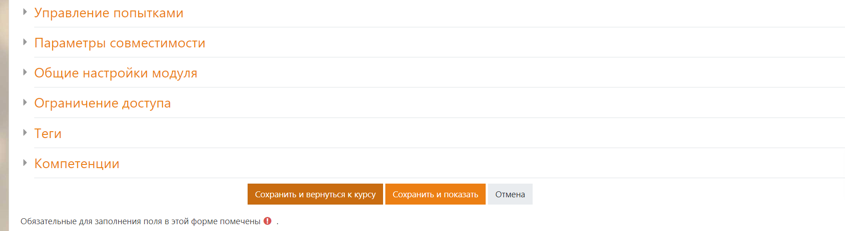
Заканчиваем настройку и нажимаем «Сохранить и вернуться к курсу»

Slide 11
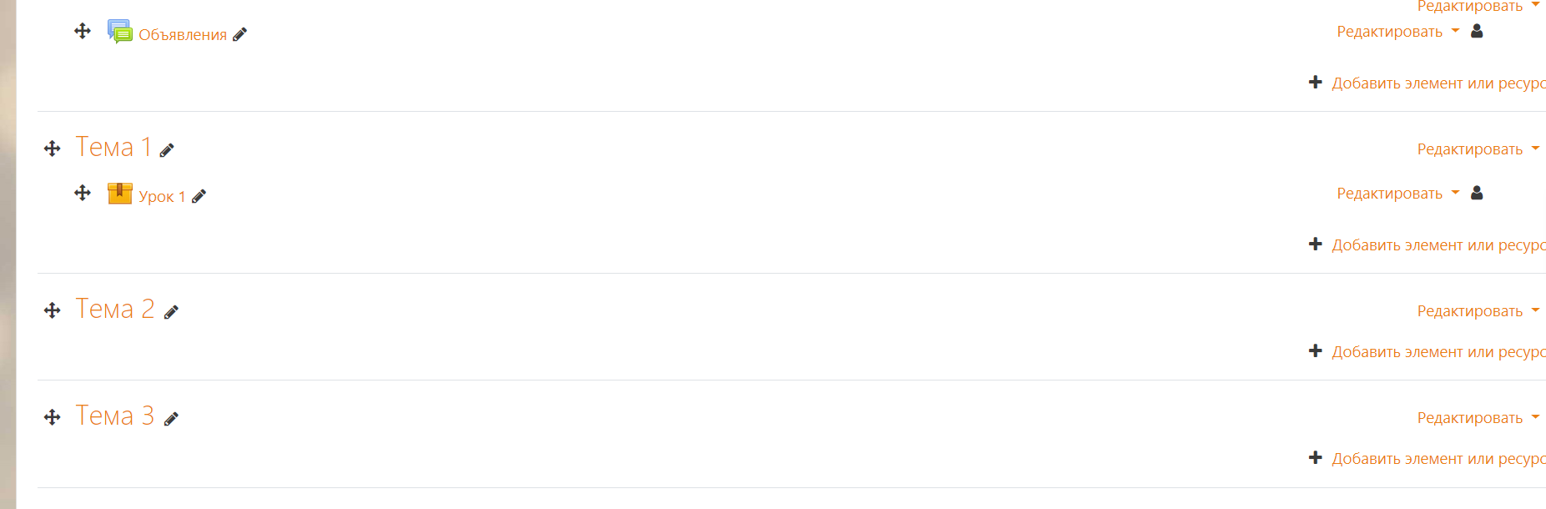
Готово! Вы великолепны!

